Slide 1
Генетика и семья
Урок по тематике Года семьи
Конкурсант: Минзарипова Софья Рустамовна
учитель химии и биологии
МАОУ Гимназия 2

Slide 2
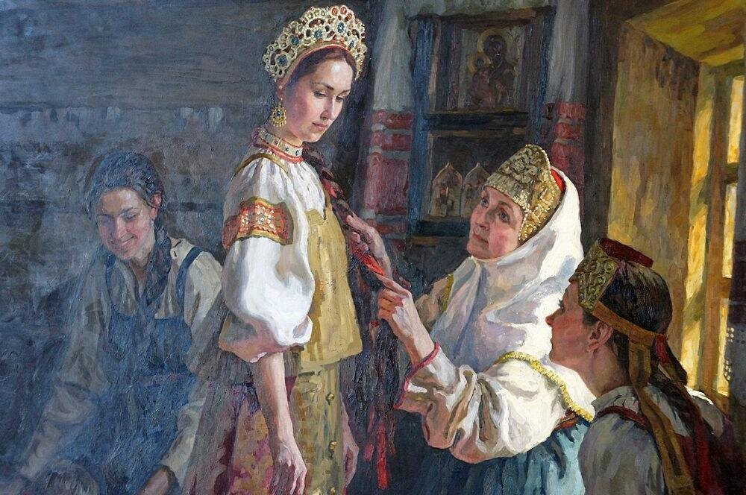
"Жену выбирай не глазами, а ушами»;
Брали «по хорошей славе»;
Присматривались к родне невесты до пятого колена: смотрели, нет ли пьяниц, буянов, сумасшедших;
"Выбирай корову по рогам, а невесту по родам.
? Что лежало в основе такого серьезного подхода в выборе спутницы жизни?

Slide 3
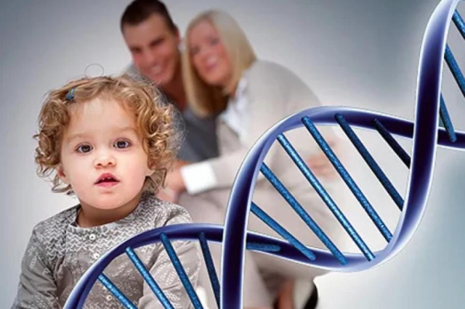
Для изучения наследственности человека разработаны специальные методы, которые не нарушают здоровье и естественных прав человека:
цитогенетический метод
близнецовый метод
биохимический метод
популяционно –генетический метод
генеалогический метод

Slide 4
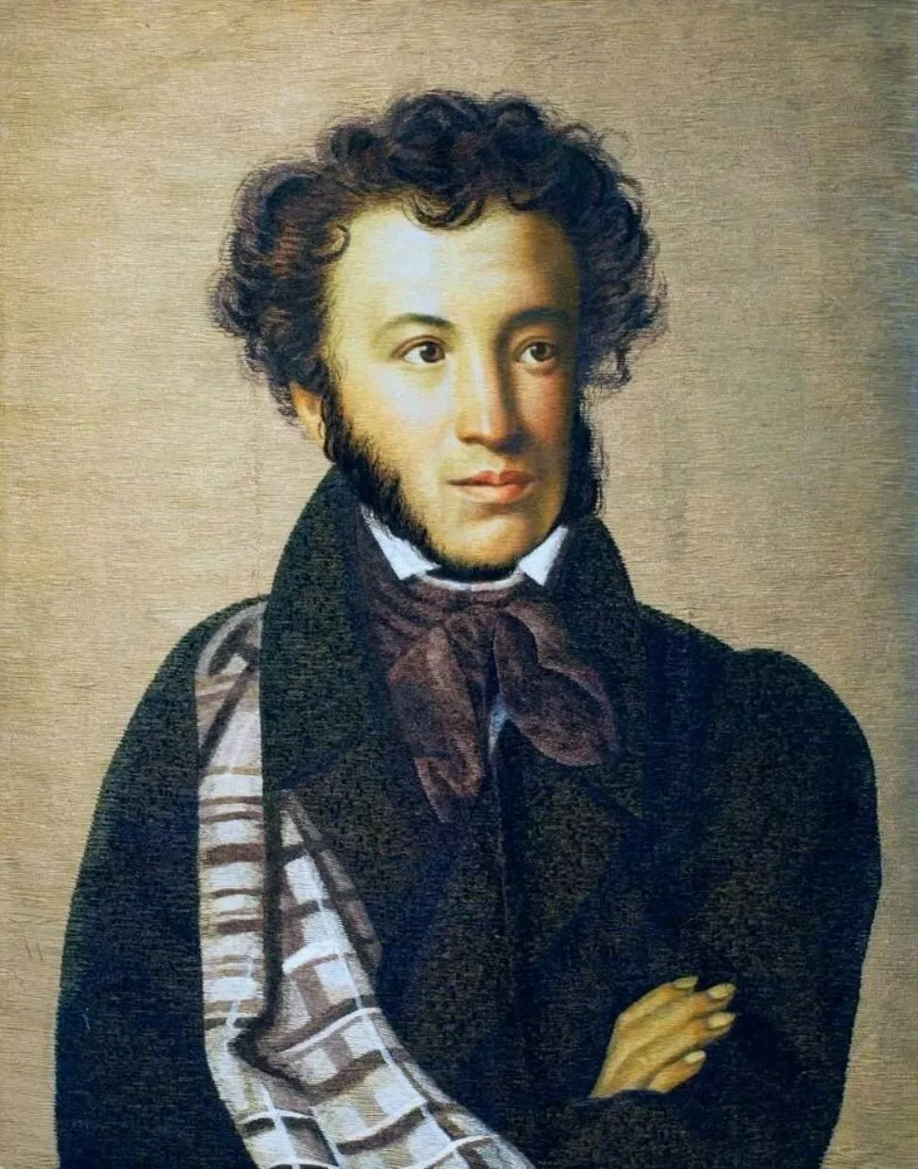
6 июня 2024 года исполнилось 225 лет со дня рождения Александра Сергеевича Пушкина

Slide 5
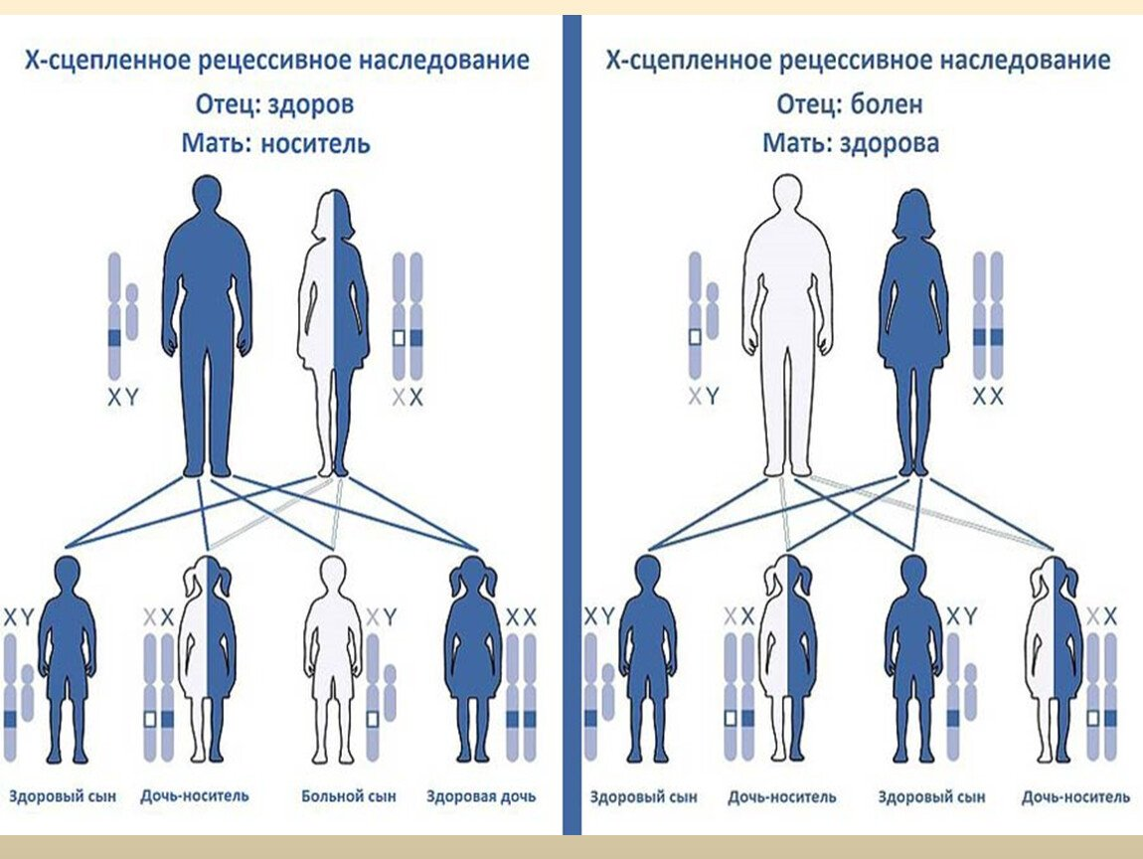
Шансы человека заболеть той или иной болезнью зависят от того, какие гены он унаследовал от родителей. Существуют патологии, которые в полной мере или значительной степени зависят от наследственных факторов.
Поэтому очень важно вести здоровый образ жизни не только для сохранения своего здоровья, но и для сохранения генетического набора для своих потомков.

Slide 6
Гигиена генов

Slide 7
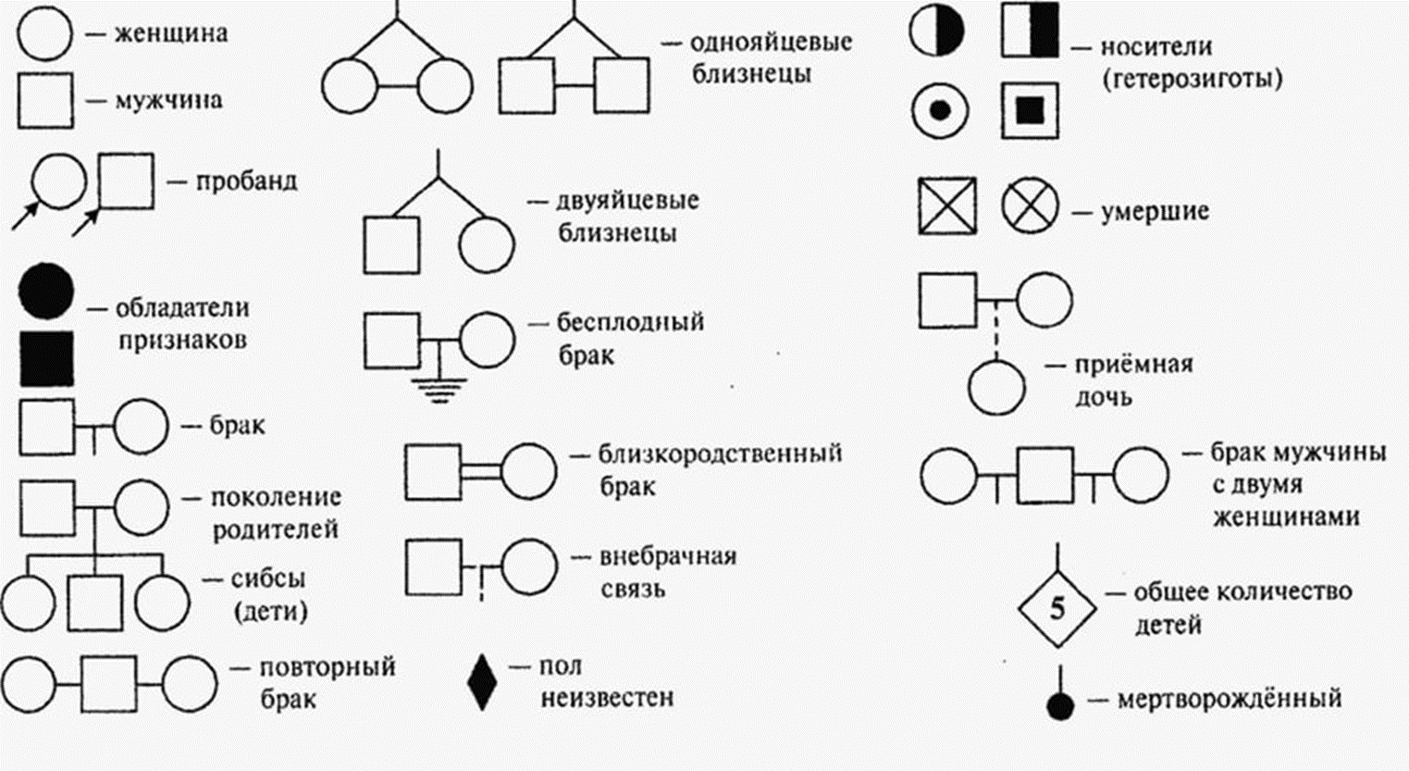
У супругов Анны и Павла, имеющих нормальное зрение, родились два сына и две дочери. У первой дочери зрение нормальное, но она родила 3 сыновей, 2 из которых дальтоники. У второй дочери и её пяти сыновей зрение нормальное. Первый сын Анны и Павла — дальтоник. Две его дочери и два сына видят нормально. Каковы генотипы всех указанных родственников? Доминантный признак нормальное зрение.

Slide 9
Домашнее задание
Составить родословную своей семьи по наследованию одного из предложенных признаков: цвет глаз (карие, голубые или серые); цвет волос (рыжие, не рыжие); пигментирование кожи лица (веснушки, отсутствие веснушек); острота зрения (близорукость, нормальное).

